Slide 1
软件项目管理

Slide 2
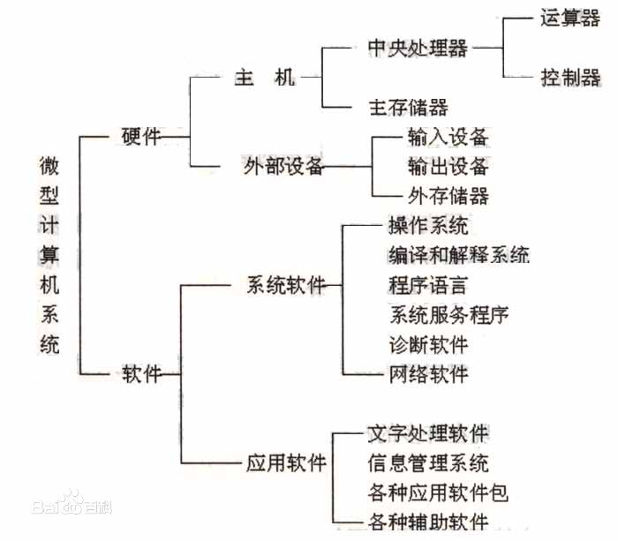
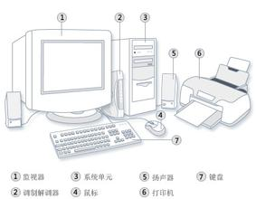
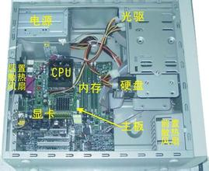
情景引入
chapter__2

Slide 3
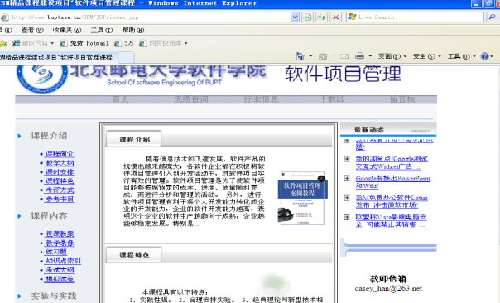

情景引入

Slide 4
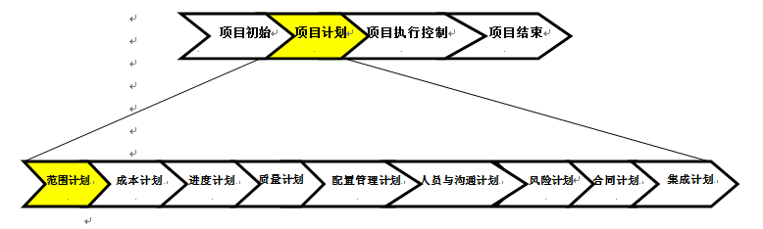
路线图：范围计划

Slide 5
软件项目管理 第二篇
第 5 章
软件项目任务分解

Slide 6
本章要点
一
任务分解定义
二
任务分解方法
三
任务分解的基本步骤
四
案例分析
五
课程实践

Slide 7
任务分解
将一个项目分解为更多的工作细目或者子项目，使项目变得更小、更易管理、更易操作
任务分解
过程
任务分解
结果
  WBS（ Work Breakdown Structure:任务分解结构）
chapter__5

Slide 8
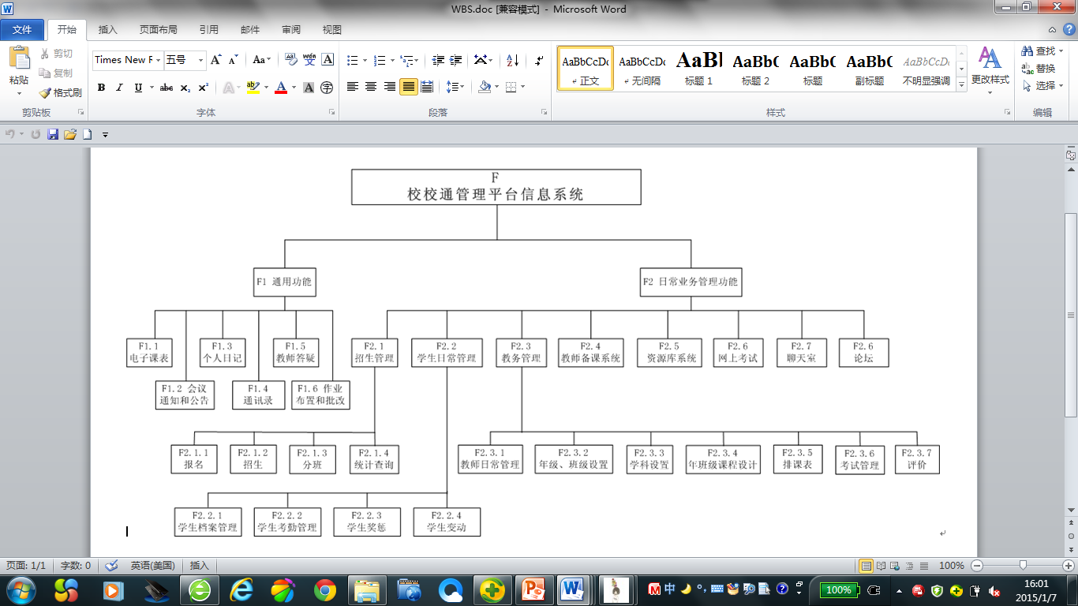
WBS
WBS是对项目由粗到细的分解过程。
面向交付成果的
WBS它组织并定义了整个项目范围

Slide 9
工作包（ Work packages）
WBS的最低层次的可交付成果
工作包应当由唯一主体负责

Slide 10
图表形式的WBS
chapter__2

Slide 11
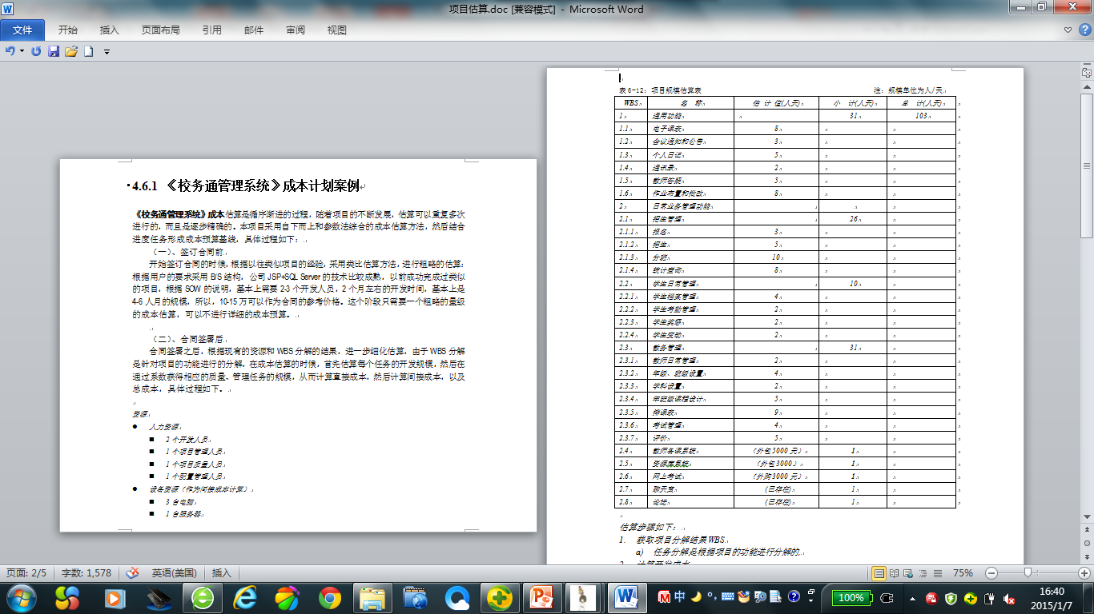
清单形式的WBS
chapter__2

Slide 12
本章要点
一
任务分解定义
二
任务分解方法
三
任务分解的基本步骤
四
案例分析
五
课程实践

Slide 13
分解方法
类比
模版参照
自上而下
自下而上
chapter__5

Slide 14
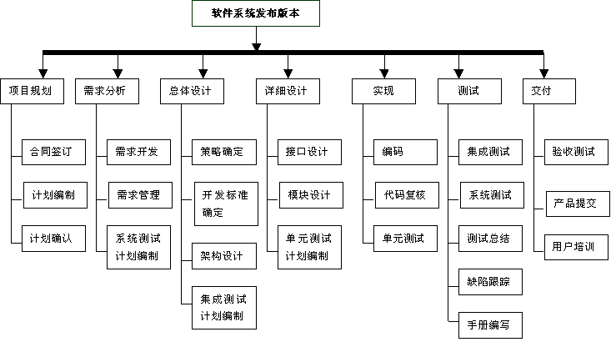
模板参照
chapter__2

Slide 15
自上而下
“变化计数器”系统
版本
比较
找出
增删行
统计
增删行
统计总行
标记修改
记录
修改
预处理
文件比较
结果处理
增加
代码
删除代码
增加
行数
删除
行数

Slide 16
自下而上
“变化计数器”系统
版本
比较
找出
增删行
统计
增删行
统计总行
标记修改
记录
修改
预处理
文件比较
结果处理
增加
代码
删除代码
增加
行数
删除
行数

Slide 17
本章要点
一
任务分解定义
二
任务分解方法
三
任务分解的基本步骤
四
案例分析
五
课程实践

Slide 18
任务分解的基本步骤
确认并分解项目的组成要素(WBS编号)
确定分解标准
确定分解是否详细
确定项目交付成果（可以编制WBS字典）
验证分解的正确性
chapter__5

Slide 19
WBS编号系统
chapter__2

Slide 20
分解标准应统一:学生管理
按照生存期阶段分解
按照产品组成分解
  规划
  需求
  设计
  编码
  测试
  提交
  1.1 招生管理
  1.2分班管理
  1.3学生档案管理
  1.4 学生成绩管理

Slide 21
不能同时使用两种标准进行分解:
学生管理 阶段分解
  招生管理
  分班管理
  学生档案管理
  学生成绩管理
  规划
  需求
  设计
  编码
  测试
  提交

Slide 22
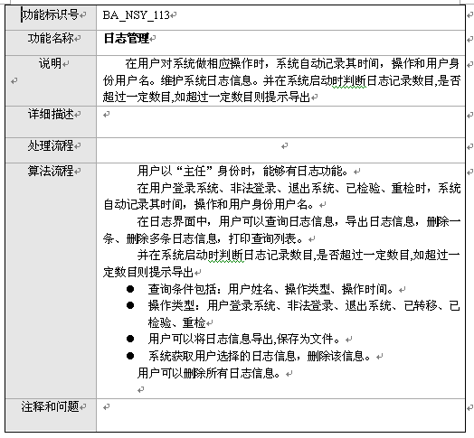
WBS字典
chapter__2

Slide 23
检验分解结果的标准
最底层的要素是否是实现目标的充分必要条件
最底层要素是否有重复的
分解标准
每个要素是否清晰完整定义
最底层要素是否有定义清晰的责任人
是否可以进行成本估算和进度安排
chapter__2

Slide 24

WBS任务分解建议
最低层是可控的和可管理的，但是不必要过细
每个Work package必须有一个提交物
定义任务完成的标准
有利于责任分配
推荐任务分解到40小时以内
80/8规则
chapter__5

Slide 25
本章要点
一
任务分解定义
二
任务分解方法
三
任务分解的基本步骤
四
案例分析
五
课程实践

Slide 26
WBS重要性如下：
WBS明确了完成项目所需的工作；
WBS建立了时间观念；
WBS提供了一种控制手段。WBS能以可视化的方式，提供项目中每个任务的状态和进展情况；
WBS是范围基线的重要组成部分；
WBS可以及时提示是否变更。
chapter__2

Slide 27
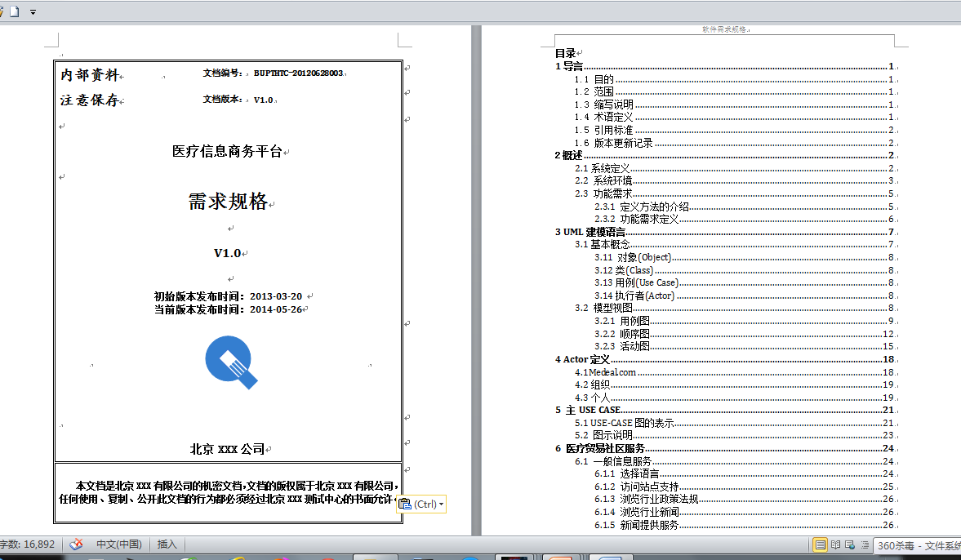
医疗信息商务平台
chapter__5

Slide 28
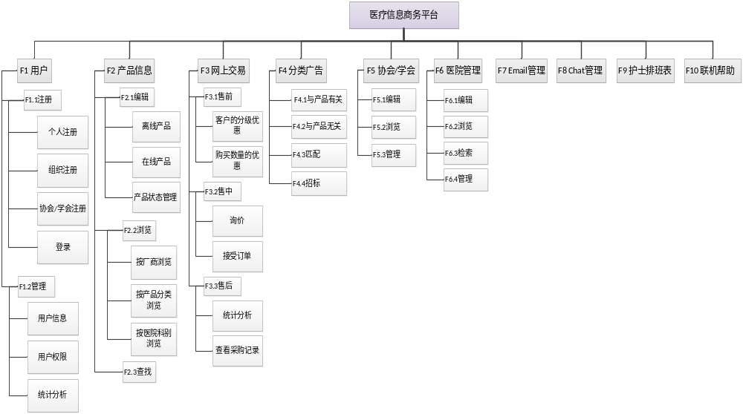
MED:任务分解结果

Slide 29
本章要点
一
任务分解定义
二
任务分解方法
三
任务分解的基本步骤
四
案例分析
五
课程实践

Slide 30
课程实践四：项目任务分解
实践目的：理解WBS概念，掌握任务分解方法
实践要求：
复习任务分解和验证方法
编写各小组项目的任务分解，即WBS。
chapter__5

Slide 31
本章小结
任务分解相关概念
任务分解方法
WBS的意义-范围基准的形成
chapter__5

